Slide 1
DICOM通信介绍

Slide 2
Overview

Slide 3
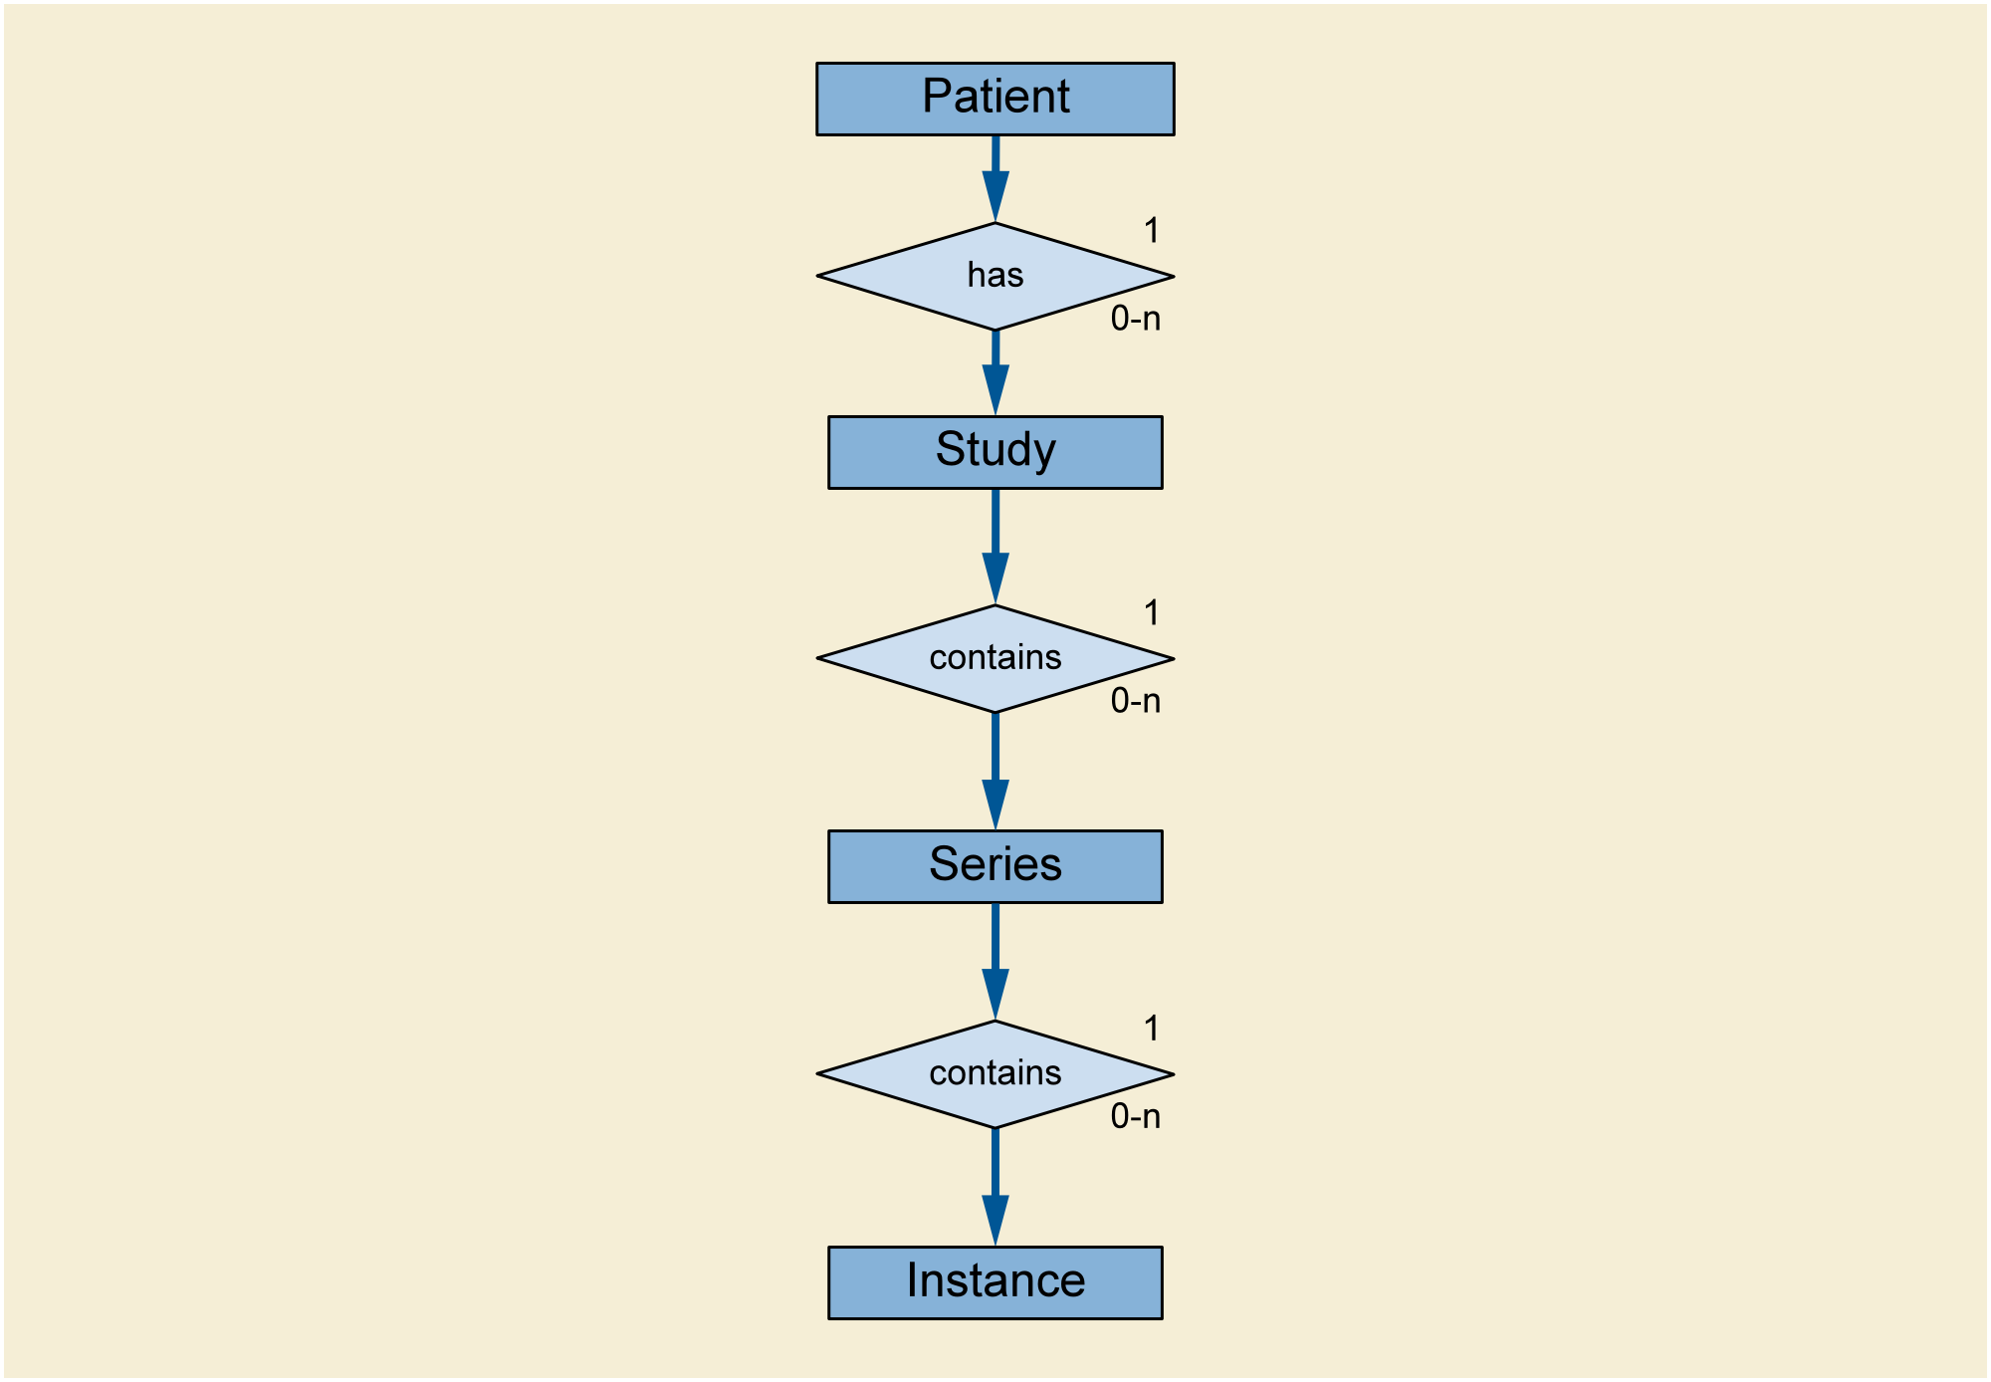
DICOM中的概念-1
DICOM的四级概念：
Patient
Study
Series
Instance(Image)

Slide 4
DICOM中的概念-2
DICOM采用C/S模式来描述网络传输：客户端（Client）连接到服务端（Server）然后使用服务端提供的各项服务（Services）
SCU：Service Class User，客户端（Client）.
SCP：Service Class Provider，服务端（Server）.
Calling AE Title：请求端实体名称，在DICOM服务中，用于指代客户端（SCU）的符号，如同我们的姓名一样.
Called AE Title：被请求实体名称，在DICOM服务中，用于指代服务端（SCP）的符号，如同我们的姓名一样.
Association：DICOM连接.

Slide 5
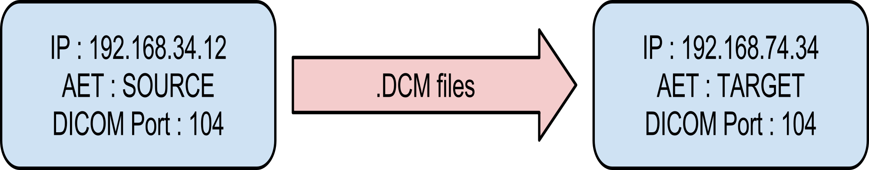
DICOM通信过程
建立DICOM连接（Association，传统中叫做Connection）过程：
客户端（SCU）会向服务端发送连接请求消息，该消息主要描述客户端此次连接所期望的DICOM服务及相关设置；
服务端（SCP）会查看客户端发送过来的请求信息，确认自己是否支持客户端请求的相关服务并给出反馈信息（DICOM中叫做响应信息Response Message）
一旦网络连接建立，客户端（SCU）和服务端（SCP）就可以进行信息交互。例如传统一幅DICOM图像到服务端进行归档，使用的是C-STORE DIMSE消息；如果希望通过病人姓名和病人出生日期来查询病人的档案，需要使用DIMSE C-FIND消息。
SCU
SCP

Slide 6
DICOM通信过程：请求连接
客户端SCU向服务端SCP发送连接请求，请求服务及相关信息。除此以外，请求消息中还包括以下信息：
请求端实体名称（Calling AE Title）：在DICOM服务中，用于指代客户端（SCU）的符号。
被请求实体名称（Called AE Title）：在DICOM服务中，用于指代服务端（SCP）的符号。
描述上下文（Presentation Contexts）：是一个服务清单（List of Services）。清单容量最多不超过128个，用于描述客户端希望从服务端获得的各项服务，每一项服务主要包括SOP Class（Service Object Pair Class Unique Identifier）和List of Transfer Syntaxes。
Abstract Syntax就是SOP Class UID的同义词。
在传输SOP Class UID（即Abstract Syntax）的同时，会发送与该服务对应的编码格式，即Transfer Syntaxes。

Slide 7
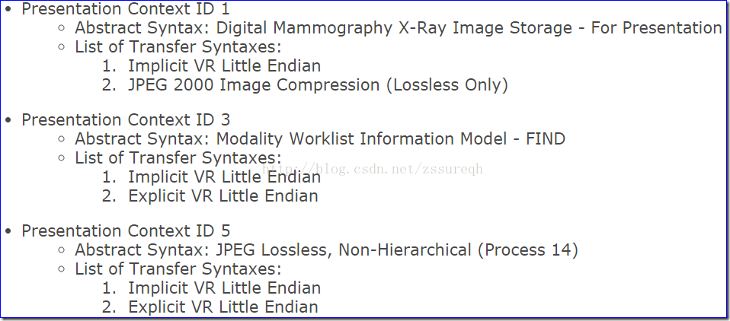
Presentation Context
描述上下文（Presentation Contexts）：每一项服务主要包括SOP Class（Service Object Pair Class Unique Identifier）和List of Transfer Syntaxes。
Notes:
该客户端SCU向服务端发送了三种上下文信息（最多不超过128个），每一种上下文信息（Presentation Context）包含一种客户端期望的服务以及相关的多种传输方式。
例如Presentation Context ID 1中描述了一种数字乳腺X光片存储服务，同时提供了两种编码方式Implicit VR Little Endian和JPEG 2000（无损压缩）。
在客户端用奇数来标示每种上下文信息（最小编号为1，最大为255），通常从1号开始单调递增，1、3、5、……。至于上下文信息之间的顺序以及其内部编码格式的顺序可自由设定。Implicit VR Little Endian编码格式是DICOM协议中默认的传输编码方式。

Slide 8
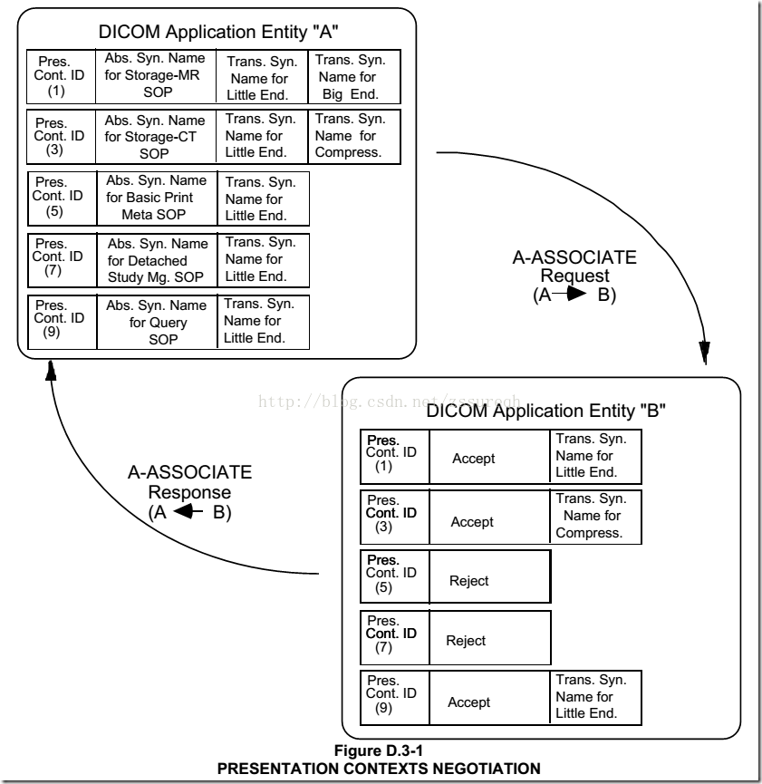
DICOM通信过程：接受（拒绝）连接
服务端SCP会至少接受一种上下文信息（Presentation Context）以及其他SCU请求的参数（例如AE Titles）。随后服务端向客户端发送连接响应消息接受该链接请求。链接消息响应有三种状态：接受，拒绝（短暂的），拒绝（永久的）。
当消息响应结果为接受时（即Accepted），服务端SCP会对客户端SCU请求的各个上下文信息（Presentation Context）进行确认，是接受还是拒绝。
Notes:
如下图所示，DICOM标准第7部分的附录D中给出了一个示意图，作为服务触发端的DICOM-Service-User，给出了5种描述上下文，ID为1、3、5、7、9；然而在SCP端只支持其中的三种（ID为1、3、9），并且对于每一种AbstractSyntax服务端只支持其中的一种TransferSyntax。
如果SCU请求的Presentation Context被拒绝，SCP不会进一步发送任何信息；如果接受了某个Presentation Context，SCP会选择其中的一个传输语义添加到返回信息对应的Presentation Context中以通知SCU。如果没有Presentation Context被接受，那么会发送拒绝消息，此时结果代码为Rejected。当连接建立完成后，开始准备传输数据体。
如果结果状态码为”Rejected（permanent）“表明服务端SCP通知客户端SCU它的请求被拒绝了，后续也会被拒绝。出现这种情况的原因通常由两种，一种是请求的AE Title并不存在，也就是说网络中并不存在该实体；另一种是服务端SCP不支持客户端SCU请求的任何服务（即SOP Class）。
在拒绝情况下，SCP可有选择的返回Diagnostic状态码以通知客户端被拒绝的原因；最差的情况下，服务端SCP只返回”Calling AE Title not recognized“。
在拒绝状态下，DICOM连接就终止了，SCP和SCU无法传输数据；与此同时底层的TCP连接也会关闭直到客户端SCU再一次发送连接请求。

Slide 9
DICOM通信过程：释放（终止）连接
在连接建立之后，连接双方开始进行数据交换。如果任何一方想终止连接（服务端SCP也可以），有两种方式：
发送连接释放(Release)消息：接收到连接释放消息的一方会向释放方发送一条确认消息。随后TCP连接关闭，DICOM连接终止。
发送连接终止(Abort)消息：客户端发送完放弃消息后，不等到服务端的确认就主动关闭TCP连接。

Slide 10
Storage服务: C-STORE
SCU通过发送C-Store命令来传输DICOM图像到SCP， 也就是PUSH推图模式。
C-STORE
SCU
SCP

Slide 11
Query/Retrieve服务: C-FIND
Query (C-FIND)服务是指SCU请求对方系统SCP把请求某个级别(Patient/Study/Series/Image)的信息传送给自己。
模型（Information model）
Patient root
Study root
Patientstudy root
级别（Query/retrieve level）
Patient level,
Study level,
Series level,
Image level

Slide 12
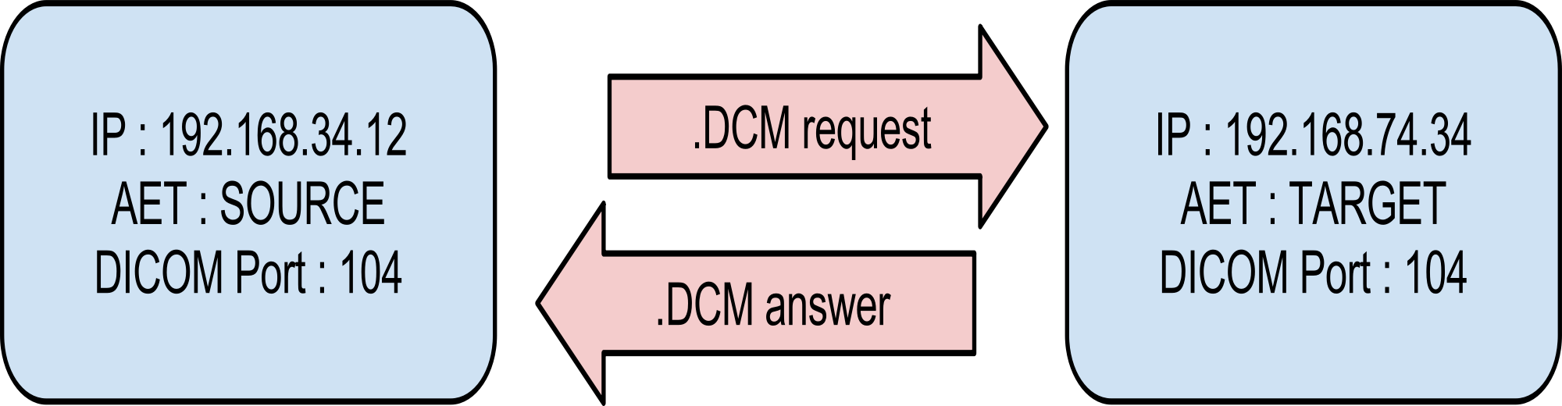
Query/Retrieve服务: C-FIND
SCU需要提供一个或一组查询键值，SCP根据条件查询一组或某个patient/study/series/image。同时SCU需要告诉对方应该返回什么。DICOM 中定义的query key, return key and unique key。
Unique key 为 Patient id, Study Instance UID, Series Instance UID, SOP instance UID。
Unique key 必须在返回列中，否则SCU无法区分各组数据
Query key 对应每个level 有不同的值，常见的比如检查级的studydate, 序列级的modality等

Slide 13
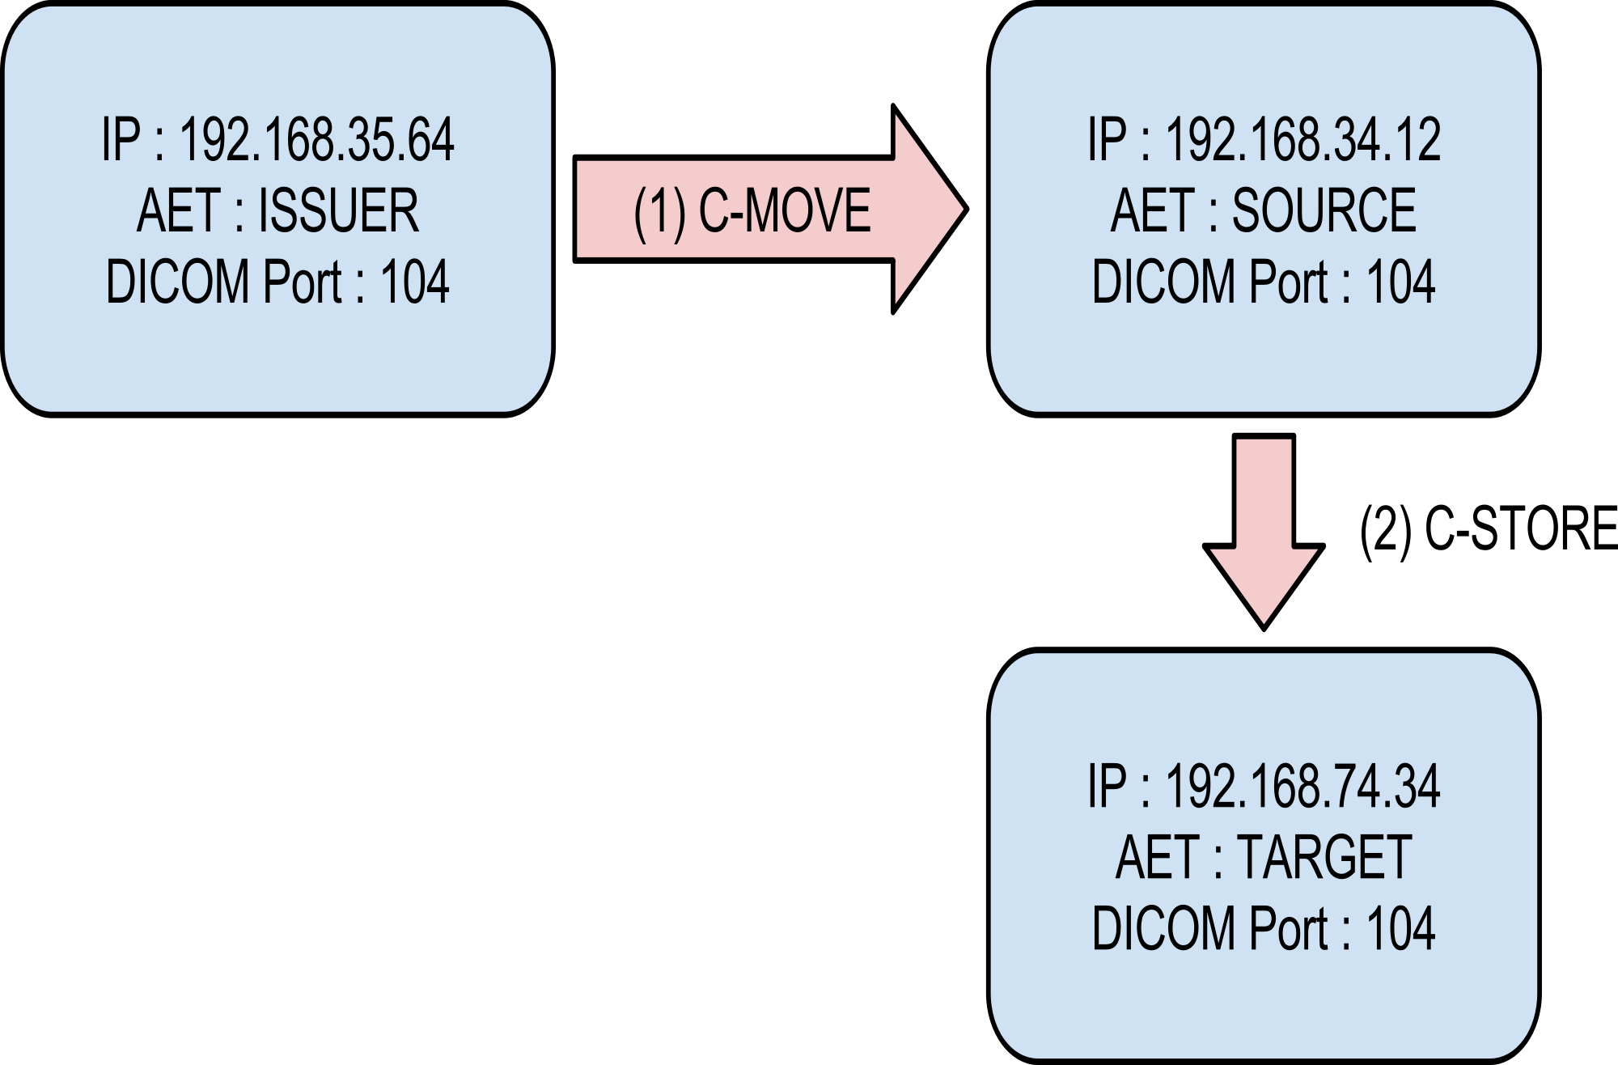
Query/Retrieve服务: C-MOVE
Retrieve(C-MOVE) 服务可以用来获取影像和转存影像，是指SCU在SCP上查询复合 SOP 实例的属性满足查询条件的一组属性的复合 SOP 实例，并取回这些符合条件的复合 SOP 实例，同时在这个过程中将触发一个或多个 C-STORE 子操作过程，所有的 C-STORE 子操作触发在另外一个单独的 Association 连接中。

Slide 14
Query/Retrieve服务: C-MOVE
C-MOVE SCU告诉对方(SCP) Unique Key 和Retrieve Destination, SCP通过解析Retrieve Destination AE Title 获取在SCP方注册的IP和端口，发送影像至此Storage SCP, 同时发送C-MOVE-RSP 到 C-MOVE SCU. 当影像发送结束后会发送实际统计结果至Q/R SCU.
Retrieve Destination AE：通俗讲，就是告诉对方应该发送影像到什么地方。对于SCU, 通常它可以让他发送给自己，也可以让它发送给另一个AE（甚至另一台机器，系统）。注意：Retrieve Destination AE Title 必须在SCP方注册的IP和端口。
CMoveSCU和CStoreSCP在同一台机器
CMoveSCU和CStoreSCP在不同机器

Slide 15
测试工具: dcm4che
dcm4che toolkit是一个开源的DICOM工具包。需要安装Java (1.8+).
下载地址：https://dcm4che.atlassian.net/wiki/spaces/lib/overview

Slide 16
测试工具: dcm4che/findscu
工具findscu是用来测试Query（C-FIND），格式如下：
findscu -b LocalAET@127.0.01:104 -c RemoteAET@192.168.10.12:104 -L STUDY -m StudyInstanceUID=1.2.3.4.5
-b LocalAET@127.0.0.1:104 用来指定本地AETitle。如果不带-b参数的情况下，默认AETitle为FINDSCU。
-c RemoteAET@192.168.10.12:104 用来指定SCP的AETitle，IP和端口号。
-L STUDY 用来指定查询的级别. 可选值为：PATIENT，STUDY，SERIES，IMAGE。
-m StudyInstanceUID=1.2.3.4.5 用来指定查询条件。可选的查询条件有如下：PatientID，AccessionNumber，StudyInstanceUID，SeriesInstanceUID，SOPInstanceUID等。

Slide 17
测试工具: dcm4che/movescu
工具movescu是用来测试Retrieve（C-MOVE），格式如下：
movescu -b LocalAET@127.0.01:104 -c RemoteAET@192.168.10.12:104 -L STUDY -m StudyInstanceUID=1.2.3.4.5 --dest STORESCP
-b LocalAET@127.0.0.1:104 用来指定本地AETitle。如果不带-b参数的情况下，默认AETitle为MOVESCU。
-c RemoteAET@192.168.10.12:104 用来指定SCP的AETitle，IP和端口号。
-L STUDY 用来指定Retrieve的级别. 可选值为：PATIENT，STUDY，SERIES，IMAGE。
-m StudyInstanceUID=1.2.3.4.5 用来指定查询条件。
--dest STORESCP 用来指定Move Destination AE Title。可选的查询条件有如下：StudyInstanceUID，SeriesInstanceUID，SOPInstanceUID等。

Slide 18
Questoion？

